Slide 1
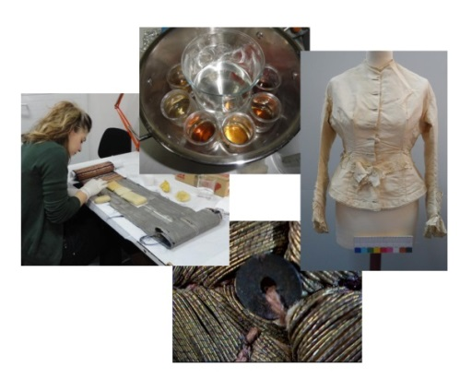
Συντήρηση Υφάσματος (Θ)
Ανοικτά Ακαδημαϊκά Μαθήματα στο ΤΕΙ Αθήνας
Ενότητα 9: Φθορά υφασμάτινων αντικειμένων: Χημικοί και Φυσικοί-μηχανικοί παράγοντες φθοράς
Άννα Καρατζάνη
Τμήμα Συντήρησης Αρχαιοτήτων & Έργων Τέχνης
Το περιεχόμενο του μαθήματος διατίθεται με άδεια Creative Commons εκτός και αν αναφέρεται διαφορετικά | Το έργο υλοποιείται στο πλαίσιο του Επιχειρησιακού Προγράμματος «Εκπαίδευση και Δια Βίου Μάθηση» και συγχρηματοδοτείται από την Ευρωπαϊκή Ένωση (Ευρωπαϊκό Κοινωνικό Ταμείο) και από εθνικούς πόρους.

Slide 2
Φθορά υφασμάτων
Τα υφασμάτινα αντικείμενα είτε είναι κατασκευασμένα από φυσικές είτε από τεχνητές ίνες υπόκεινται σε διαδικασίες φθοράς από τη στιγμή της κατασκευής τους λόγω της οργανικής φύσης τους.
Οι ανόργανες ίνες, όπως ο αμίαντος, οι ίνες γυαλιού και τα μεταλλικά νήματα δεν επηρεάζονται εύκολα από τη φυσική φθορά, έτσι έχουν μεγαλύτερη διάρκεια ζωής.
Τα υφασμάτινα αντικείμενα καταστρέφονται από χημικούς, φυσικούς-μηχανικούς και βιολογικούς παράγοντες φθοράς.

Slide 3
Χημικοί παράγοντες φθοράς υπό Boersma et al, 2007

Slide 4
Χημικοί παράγοντες φθοράς
Η χημική φθορά των υφασμάτινων αντικειμένων επηρεάζεται από τρεις χημικές αντιδράσεις :
τη (φωτο-)οξείδωση,
την υδρόλυση, και
το σχηματισμό διασταυρωμένων δεσμών.
Οι αντιδράσεις αυτές επιταχύνονται ή επιβραδύνονται από τις περιβαλλοντικές συνθήκες που επικρατούν στο χώρο που στεγάζονται τα αντικείμενα.

Slide 5
Κυτταρινικά υφάσματα
Οι φυτικές ίνες αλλά και οι ημι-συνθετικές που προέρχονται από κυτταρίνη (π.χ. η βισκόζη), αποδομούνται σύμφωνα με τις τρεις αυτές αντιδράσεις,
Οι αντιδράσεις ξεκινούν από τις άμορφες περιοχές των ινών (ευκολότερα προσβάσιμες) και συνεχίζονται με την έντονη αποδόμηση και στις κρυσταλλικές περιοχές,
Οι αντιδράσεις επιταχύνονται από την παρουσία υγρασίας, φωτός, αέριων ρύπων και αυξημένης θερμοκρασίας.

Slide 6
Οξείδωση
Είναι η διαδικασία κατά την οποία οι πλευρικές ομάδες υδροξυλίου και αλκοολών, μετατρέπονται σε ομάδες αλδεΰδης, κετόνης ή και καρβοξυλίου (ανάλογα με τη θέση του υδροξυλίου στο δακτύλιο της γλυκόζης) παρουσία οξυγόνου (Ο2),
Όταν η διαδικασία της οξείδωσης παραταθεί παρατηρείται η διάσπαση του δακτυλίου της γλυκόζης.

Slide 7
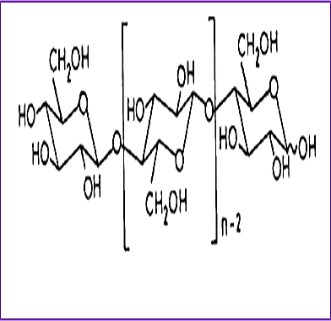
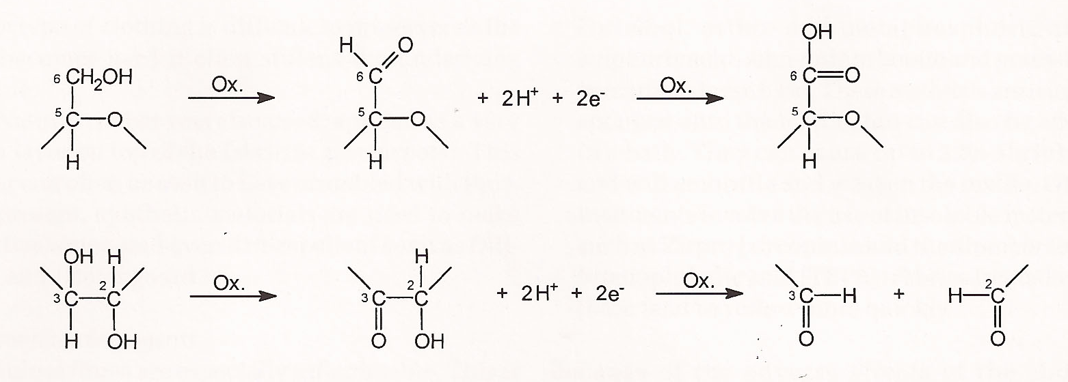
Μηχανισμός οξείδωσης της κυτταρίνης
κυτταρίνη
Μηχανισμός οξείδωσης της κυτταρίνης

Slide 8
Αποτελέσματα της οξείδωσης (1 από 2)
Οι φυτικές ίνες κιτρινίζουν :
Το κιτρίνισμα αυτό αποτελεί ένδειξη για το σχηματισμό ομάδων αλδεΰδης και κετόνης, οι οποίες αναφέρονται και ως χρωμοφόρες,
Το κίτρινο χρώμα των οξειδωμένων φυτικών ινών εντείνεται από την παρουσία αρωματικών ακαθαρσιών.

Slide 9
Αποτελέσματα της οξείδωσης (2 από 2)
Σε συνθήκες αυξημένου βαθμού οξείδωσης το αντικείμενο αποκτά και πάλι το αρχικό του χρώμα,
Αυτή η «λεύκανση» είναι αποτέλεσμα της περαιτέρω οξείδωσης των χρωμοφόρων ομάδων αλδεΰδης και κετόνης σε άχρωμες πλευρικές ομάδες,
Ο υψηλός βαθμός οξείδωσης της κυτταρίνης προκαλεί μείωση του βαθμού πολυμερισμού της, έτσι η αντοχή του υλικού μειώνεται οδηγώντας στη σταδιακή εξασθένησή του.

Slide 10
Υδρόλυση (1 από 2)
Μπορεί να προκαλέσει σχάση της κυτταρινικής αλυσίδας αλλά και σχάση του δακτυλίου της γλυκόζης διότι με την απορρόφηση νερού προκαλείται διάσπαση του δεσμού των αιθέρων στο μόριο της κυτταρίνης,
Η σχάση της αλυσίδας προκαλεί μείωση του βαθμού πολυμερισμού και απώλεια της αντοχής του υλικού,
Η σχάση του δακτυλίου της γλυκόζης δημιουργεί περισσότερες ομάδες υδροξυλίου, οι οποίες είναι περισσότερο ευαίσθητες στην οξείδωση.
Σχάση της κυτταρινικής αλυσίδας λόγω υδρόλυσης
Σχάση του δακτυλίου της κυτταρίνης λόγω υδρόλυσης

Slide 11
Διασταυρωμένοι δεσμοί
Το τελικό αποτέλεσμα είναι ότι κυτταρινικές αλυσίδες που βρίσκονται σε κοντινές θέσεις συνδέονται με χημικούς δεσμούς :
Ο πιο συνηθισμένος τρόπος σύνδεσης είναι ο σχηματισμός δεσμών υδρογόνου μεταξύ των ομάδων υδροξυλίου δύο κοντινών αλυσίδων κυτταρίνης.
Τα αποτέλεσμα του σχηματισμού διασταυρωμένων δεσμών είναι ότι τα υφασμάτινα αντικείμενα γίνονται περισσότερο δύσκαμπτα και εύθραυστα.
Αντικείμενα που παρουσιάζουν υψηλό ποσοστό διασταυρωμένων δεσμών έχουν αφή όμοια με του χαρτιού και είναι πολύ ευαίσθητα.

Slide 12
Περιβαλλοντικές συνθήκες
Η αποικοδόμηση της κυτταρίνης λόγω των παραπάνω τριών διαδικασιών επηρεάζεται από το ατμοσφαιρικό οξυγόνο (οξείδωση), την παρουσία υγρασίας (υδρόλυση) και επιταχύνεται από συνθήκες αυξημένης θερμοκρασίας,
Το φως, ορατό και μη (υπεριώδης και υπέρυθρη ακτινοβολία), επιταχύνει τις αντιδράσεις αυτές.
Η υπεριώδης ακτινοβολία (UV) εμπεριέχει αρκετή ενέργεια για να προκαλέσει αντιδράσεις οξείδωσης.
Η υπέρυθρη ακτινοβολία (IR) εμπεριέχει ενέργεια με τη μορφή θερμότητας, επιταχύνοντας τις αντιδράσεις φθοράς.

Slide 13
Επίδραση αέριων ρύπων
Η ατμοσφαιρική ρύπανση και η παρουσία ρύπων στο ίδιο το ύφασμα επηρεάζουν τη φθορά του,
Ίχνη μετάλλων, όπως σίδηρος, χαλκός και μαγγάνιο, μπορούν να δράσουν καταλυτικά στις αντιδράσεις οξείδωσης,
Αέριοι ρύποι, όπως οξείδια του αζώτου (ΝΟ_{x}) και του θείου (SO_{x}), παρουσία υγρασίας, οδηγούν στον σχηματισμό ισχυρών οξέων τα οποία στη συνέχεια επιταχύνουν την υδρόλυση της κυτταρίνης.

Slide 14
Βιολογική φθορά
Όταν επικρατούν οι κατάλληλες περιβαλλοντικές συνθήκες, μύκητες και βακτήρια μπορούν να προσβάλουν την κυτταρίνη,
Οι μικροοργανισμοί αυτοί εκκρίνουν ένζυμα τα οποία μπορούν να διασπάσουν την κυτταρίνη σε μικρότερες μονάδες οι οποίες είναι βιοδιασπώμενες.

Slide 15
Πρωτεϊνικές (ζωικές) ίνες
Η φθορά των πρωτεϊνικών ινών, όπως το μαλλί, το μετάξι αλλά και η γούνα και τα φτερά οφείλεται σε παρόμοιες επιδράσεις με αυτές που προκαλούν τη φθορά της κυτταρίνης.

Slide 16
Φωτο-οξείδωση μεταξιού
Το μετάξι είναι η πιο ευαίσθητη φυσική ίνα στο φως,
Τα αμινοξέα, τριπτοφάνη, τυροσίνη και φενιλαλανίνη, που συμμετέχουν στο σχηματισμό του μεταξιού, απορροφούν ακτινοβολία μεταξύ 220 και 370 nm (UV ακτινοβολία),
Η ενέργεια της απορροφούμενης ακτινοβολίας συμμετέχει στην οξείδωση των αμινοξέων αυτών και προκαλεί τον σχηματισμό χρωμοφόρων ομάδων :
Τα αποτελέσματα της αντίδρασης αυτής γίνονται αντιληπτά με γυμνό μάτι καθώς το μετάξι κιτρινίζει και μερικές φορές αποκτά μια απαλή ροζ απόχρωση.

Slide 17
Αποτελέσματα φωτο-οξείδωσης
Λόγω της διαδικασίας οξείδωσης σχηματίζονται ελεύθερες ρίζες οι οποίες μπορούν να προκαλέσουν σχάση της πρωτεϊνικής αλυσίδας, οδηγώντας σε μείωση του βαθμού πολυμερισμού (DP) και στη δημιουργία διασταυρούμενων δεσμών.
Το μετάξι αλλάζει χρώμα, γίνεται εύθρυπτο και αποδυναμώνεται,
Η φωτό-φθορά επηρεάζεται από την οξύτητα (pH) του μεταξιού και τις περιβαλλοντικές συνθήκες που βρίσκεται το υλικό.

Slide 18
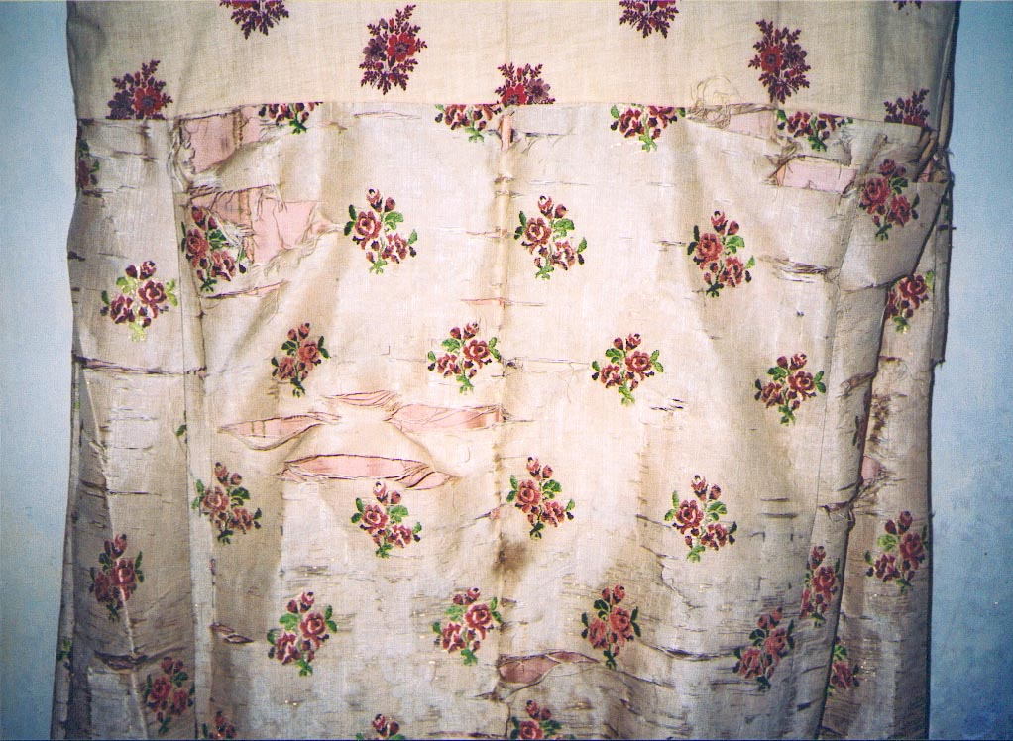
Αποδυνάμωση μεταξιού
Άννα Καρατζάνη
Άννα Καρατζάνη
Παραδείγματα αποδυνάμωσης μεταξωτών υφασμάτων λόγω φωτο-οξείδωσης.

Slide 19
Φωτο-οξείδωση μαλλιού
Στο μαλλί το φως προκαλεί οξείδωση η οποία έχει ως αποτέλεσμα το κιτρίνισμα και την απώλεια της αντοχής του.
Ο σχηματισμός ελευθέρων ριζών προκαλεί σχάση της αλυσίδας του πολυμερούς και τη δημιουργία νέων διασταυρούμενων δεσμών, με αποτέλεσμα το μαλλί να γίνεται δύσκαμπτο και εύθρυπτο.

Slide 20
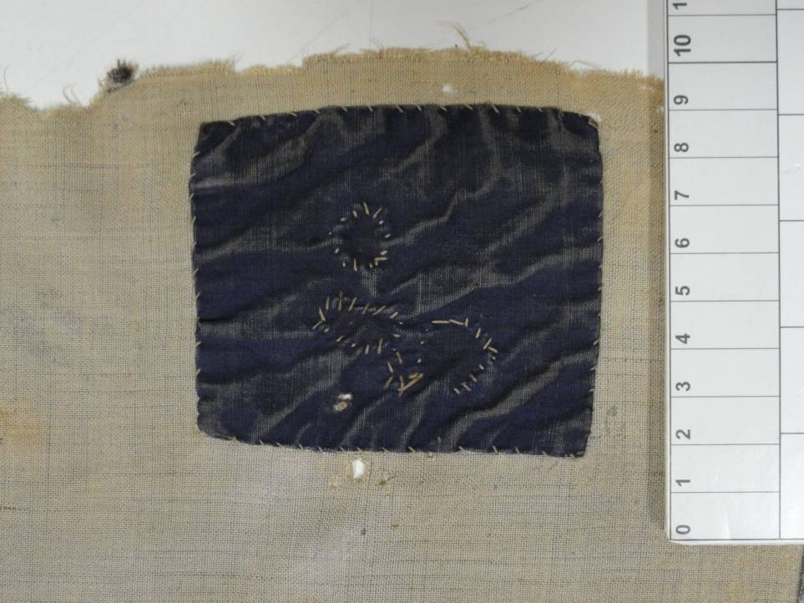
Αλλαγή χρώματος
Άννα Καρατζάνη
Άννα Καρατζάνη
Ξεθώριασμα βαφών:
Το τμήμα της σημαίας που προστατευόταν από το μπλε ύφασμα διατηρεί το «αρχικό» χρώμα της μπλε βαφής.
Άννα Καρατζάνη

Slide 21
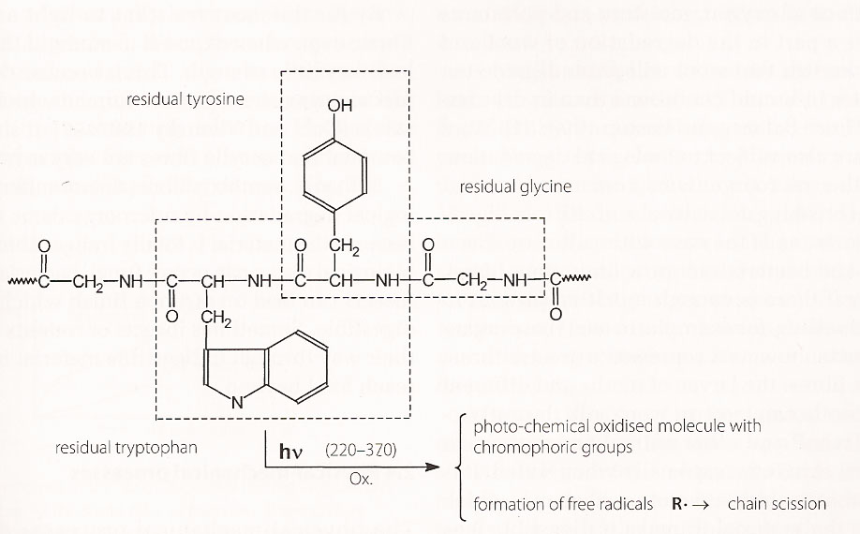
Μηχανισμός φωτο-οξείδωσης μεταξιού και μαλλιού
Chemical Principles of Textile Conservation, Timar-Balazsy, Eastop, 1998

Slide 22
Υδρόλυση (2 από 2)
Η υδρόλυση μπορεί να συμβεί τόσο σε όξινες όσο και σε βασικές (αλκαλικές) συνθήκες,
Σε ένα όξινο περιβάλλον, οι δεσμοί άλατος και οι δεσμοί υδρογόνου σπάνε, έτσι οι πρωτεϊνικές αλυσίδες υφίστανται σχάση στα σημεία των πεπτιδικών δεσμών (ο δεσμός που ενώνει τα αμινοξέα μεταξύ τους). Αυτό έχει σαν αποτέλεσμα τη μείωση του βαθμού πολυμερισμού (DP) και οδηγεί σε μείωση της αντοχής,
Το αμινοξύ κυστεΐνη, το οποίο συμμετάσχει στο σχηματισμό του μαλλιού και της τρίχας περιέχει θείο γεγονός που καθιστά τα υλικά αυτά περισσότερο ανθεκτικά στην όξινη υδρόλυση.

Slide 23
Αποτελέσματα της υδρόλυσης
Σε αλκαλικό περιβάλλον, η υδρόλυση επηρεάζει τα άκρα των πρωτεϊνικών αλυσίδων, ευνοώντας έτσι το σχηματισμό δεσμών μεταξύ των πλευρικών αλυσίδων συγκεκριμένων αμινοξέων.
Η σχάση των δεσμών άλατος και υδρογόνου που οφείλεται στα αλκάλια μπορεί να προκαλέσει αλλαγές στη δομή της ίνας και έτσι μειώνεται η αντοχή σε περαιτέρω φθορά :
Το μαλλί και το μετάξι δεν χάνουν την αντοχή τους αμέσως αλλά γίνονται δύσκαμπτα και εύθρυπτα σε ήπιες αλκαλικές συνθήκες,
Σε συνθήκες μεγαλύτερης συγκεντρώσεις αλκαλίων μπορεί να προκληθεί μεγαλύτερη φθορά στις πρωτεϊνικές ίνες και υπάρχει πιθανότητα να διαλυθούν.

Slide 24
Επίδραση περιβαλλοντικών συνθηκών
Το οξυγόνο, η υγρασία και οι ρύποι επηρεάζουν την αποδόμηση του μαλλιού και του μεταξιού,
Η φωτο-φθορά στο μαλλί λαμβάνει χώρα δέκα φορές ταχύτερα σε υγρές συνθήκες από ότι σε ξηρές.

Slide 25
Βιολογική φθορά (1 από 2)
Το μαλλί και το μετάξι υφίστανται επίσης βιολογική φθορά :
Οι περισσότεροι μικροοργανισμοί δεν είναι ικανοί να προκαλέσουν την αποδόμηση του μαλλιού και του μεταξιού σε προϊόντα τα οποία μπορούν να βιοδιασπαστούν εύκολα,
Οι μύκητες και τα βακτήρια μπορούν να αναπτυχθούν στις πρωτεϊνικές ίνες, ειδικότερα αν υπάρχουν λεκέδες και ρύποι οι οποίοι μπορούν να αποτελούν τροφή για τους οργανισμούς αυτούς.

Slide 26
Έντομα
Αποτελούν μεγαλύτερη απειλή για τις πρωτεϊνικές ίνες :
Οι νύμφες των εντόμων αλλά και τα ίδια τα έντομα μπορούν να τραφούν από το μαλλί και το μετάξι (λιγότερο εύκολα από το μαλλί) και άλλα ζωικά υλικά όπως φτερά, δέρμα κλπ, ειδικότερα αν αυτά είναι λεκιασμένα,
Θεωρείται ότι οι νύμφες εκκρίνουν μια ουσία η οποία προετοιμάζει το υλικό ώστε να μπορεί να βιοδιασπαστεί.

Slide 27
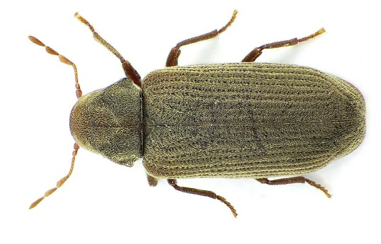
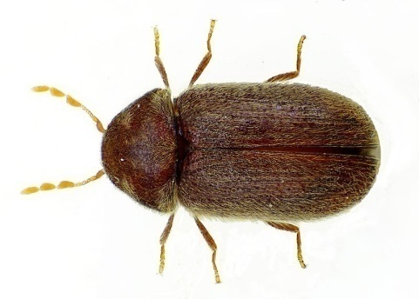
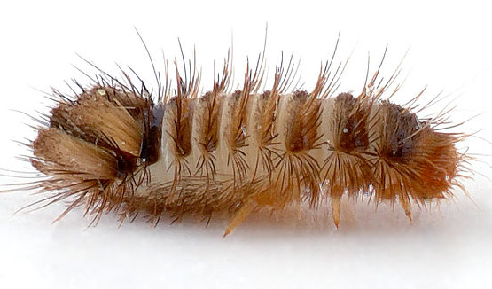
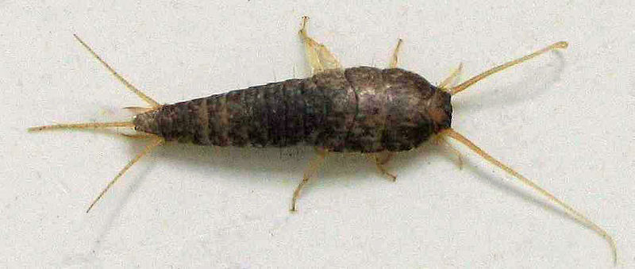
Έντομα που τρώνε υφάσματα
“Tineola.bisselliella.7218”, από Olei
διαθέσιμο με άδεια CC BY-SA 2.5
“Stegobium paniceum bl”, από Siga
Διαθέσιμο με άδεια CC BY-SA 3.0
“Anobium punctatum above”, από Siga διαθέσιμο με άδειαCC BY-SA 3.0
Tineola bisselliella, σκώρος
Anobium punctatum, σκαθάρι των επίπλων
Stegobium paniceum, σκαθάρι φαρμακείων
“Anthrenus verbasci 2013-05-04”, από Toffel διαθέσιμο με άδεια CC BY-SA 3.0
“Lepisma saccharina”, από Halvard
διαθέσιμο με άδεια CC BY-SA 3.0
“Anthrenus verbasci - larva side (aka)”, από Aka διαθέσιμο με άδεια CC BY-SA 2.5
Lepisma saccharina, ασημόψαρο
Anthrenus scrophularie, κοινό σκαθάρι χαλιών
Anthrenus scrophularie, προνύμφη

Slide 28
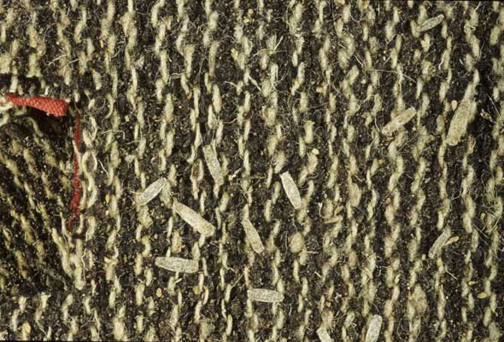
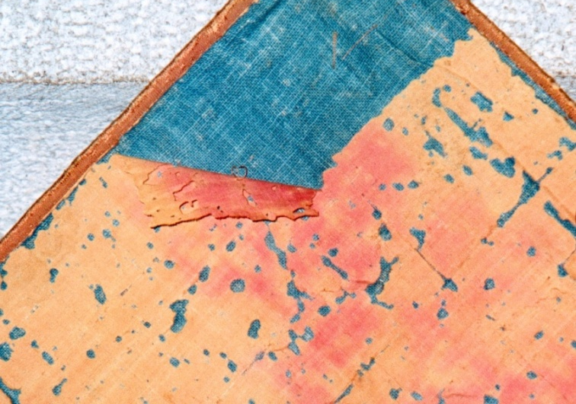
Δράση εντόμων
Άννα Καρατζάνη
Άννα Καρατζάνη
Ένδειξη για την παρουσία - δράση εντόμων
Αποτέλεσμα της δράσης εντόμων σε υφασμάτινα αντικείμενα
cci-icc.gc.ca
Άννα Καρατζάνη

Slide 29
Φθορά τεχνητών ινών

Slide 30
Φθορά ημι-συνθετικών ινών
Η χημική αποδόμηση των ημι-συνθετικών ινών πραγματοποιείται σύμφωνα με το μοντέλο της αποδόμησης των φυσικών ινών. Έτσι ο μηχανισμός φθοράς των ινών ρεγιόν και ασετέιτ είναι όμοιος με αυτόν του βαμβακιού.
Οι ημι-συνθετικές ίνες όμως έχουν συχνά μικρότερο βαθμό πολυμερισμού (DP) και έτσι χάνουν την αντοχή τους ταχύτερα από το βαμβάκι.
Κατά τη διάρκεια παρασκευής των ινών αυτών προστίθενται διάφορα συστατικά, όπως αντιοξειδωτικές ουσίες, τα οποία επιβραδύνουν την φυσική φθορά.

Slide 31
Φθορά συνθετικών ινών (1 από 2)
Οι πολυαμιδικές ίνες (νάιλον) μοιάζουν με τις πρωτεΐνες από χημική άποψη και παρουσιάζουν ανάλογο μηχανισμό φθοράς. Αποτελούν τις περισσότερο φωτο-ευαίσθητες συνθετικές ίνες, ενώ παρουσία οξέων και αλκαλίων κιτρινίζουν και χάνουν την αντοχή τους.
Οι πολυεστερικές ίνες είναι πολύ ανθεκτικές στην αποδόμηση, κυρίως λόγω της υψηλής κρυσταλλικότητάς τους. Μόνο σε περίπτωση παρατεταμένης παραμονής στη δράση του φωτός, των οξέων και αλκαλίων θα πραγματοποιηθεί η χημική φθορά.

Slide 32
Φθορά συνθετικών ινών (2 από 2)
Οι ακρυλικές ίνες είναι πολύ ανθεκτικές στο φως, ακόμη και μετά από έκθεση στο ηλιακό φως αυτές οι ίνες παραμένουν αμετάβλητες.
Αυτό συμβαίνει διότι με την επίδραση του φωτός σχηματίζονται κυκλικές ενώσεις στη δομή της ίνας, οι οποίες είναι πολύ σταθερές.
Οι ακρυλικές ίνες παρουσιάζουν επίσης υψηλά ποσοστά κρυσταλλικότητας.

Slide 33
Βιολογική φθορά (2 από 2)
Οι τεχνητές ίνες θεωρητικά δεν υπόκεινται σε βιολογική αποδόμηση από μικροοργανισμούς ή έντομα, διότι το υλικό τους δεν μπορεί να αφομοιωθεί από αυτούς.
Στην πραγματικότητα μπορεί να συμβεί, καθώς οι μύκητες, τα βακτήρια ακόμη και τα έντομα μπορούν να τραφούν από ρύπους ή κάποιο φινίρισμα του υφάσματος, υλικά τα οποία μπορούν να αφομοιωθούν από τους οργανισμούς αυτούς.
Πολλές φορές τα έντομα και τα τρωκτικά μπορούν να «ροκανίσουν» το συνθετικό υλικό προκειμένου να βρουν δίοδο προς την πηγή τροφής πέρα από αυτό.

Slide 34
Φυσικό-μηχανικές διαδικασίες φθοράς ινών και υφασμάτων
Διάφορες φυσικό-μηχανικές συμβάλουν στην αποδόμηση των υφασμάτινων αντικειμένων :
Αντίδραση στην υγρασία,
Αντίδραση σε μηχανικές δυνάμεις.

Slide 35
Αντίδραση στην υγρασία
Οι ίνες μπορούν να απορροφήσουν και να αποβάλλουν υγρασία ανάλογα με:
το είδος της ίνας,
τη σχετική υγρασία (RH), και
τη θερμοκρασία του περιβάλλοντος.
Η υγρασία στις ίνες προσπαθεί πάντα να διατηρεί μια ισορροπία με την υγρασία του περιβάλλοντος:
Όταν η RH μειώνεται, η ίνα θα αποβάλλει υγρασία ώστε να αποκατασταθεί η ισορροπία αυτή, αντίθετα όταν η RH αυξάνεται, η ίνα θα απορροφήσει υγρασία.

Slide 36
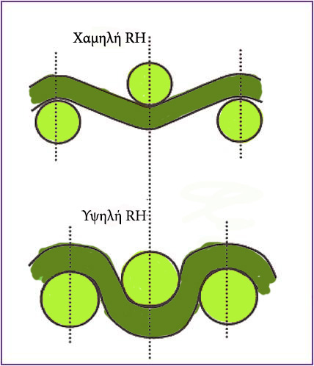
Μεταβολή διαστάσεων
Αποτέλεσμα της διαδικασίας αυτής της είναι η συνεχής μεταβολή στο σχήμα της ίνας καθώς η ίνα διογκώνεται και συρρικνώνεται αντίστοιχα,
Οι ίνες σταδιακά φθείρονται και τελικά σπάνε λόγω της συνεχούς μεταβολής του σχήματος τους.
Αν οι ίνες έχουν μετατραπεί σε νήματα και υφάσματα, θα τρίβονται μεταξύ τους με αποτέλεσμα να προκαλούν ζημιά η μια στην άλλη.
Άννα Καρατζάνη
Μεταβολή των διαστάσεων του υφάσματος λόγω μεταβολής των ποσοστών RH

Slide 37
Φθορές λόγω υγρασίας
Αλλαγή στο μέγεθος και το σχήμα του υφάσματος,
Αποχρωματισμός των βαφών (σε εκείνες που είναι υδατοδιαλυτές),
Ανάπτυξη μυκήτων,
Επιτάχυνση χημικών αντιδράσεων (οξείδωση μετάλλων),
Δημιουργία κηλίδων.

Slide 38
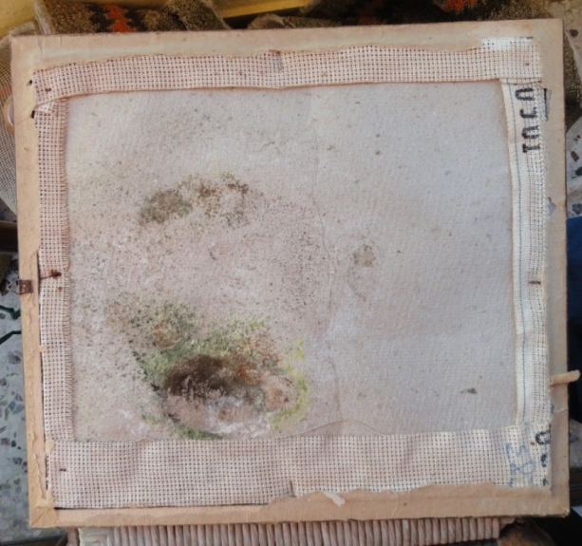
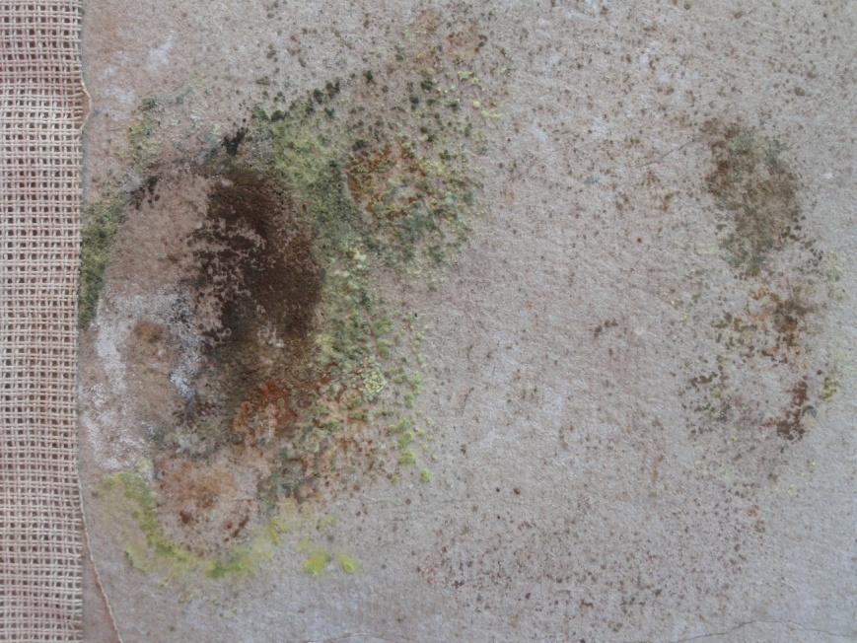
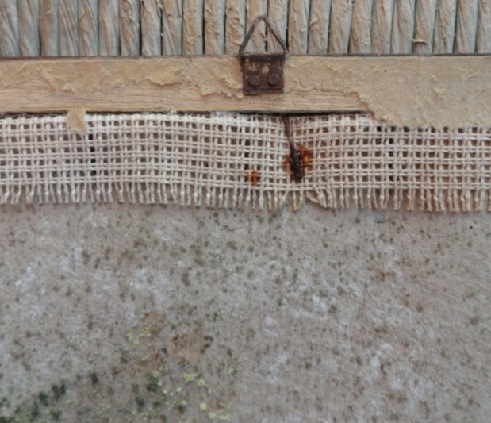
Ανάπτυξη μυκήτων – Oξείδωση μετάλλων
Άννα Καρατζάνη
Άννα Καρατζάνη
Παρουσία μυκήτων στο χάρτινο υποστήριγμα κεντήματος που ακουμπούσε σε υγρό τοίχο
Οξείδωση των μεταλλικών καρφιών λόγω υγρασίας με συνέπεια τον χρωματισμό του καμβά.
Άννα Καρατζάνη

Slide 39
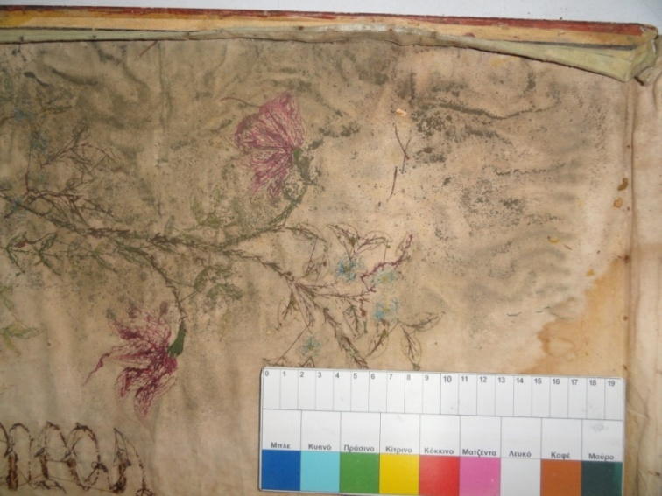
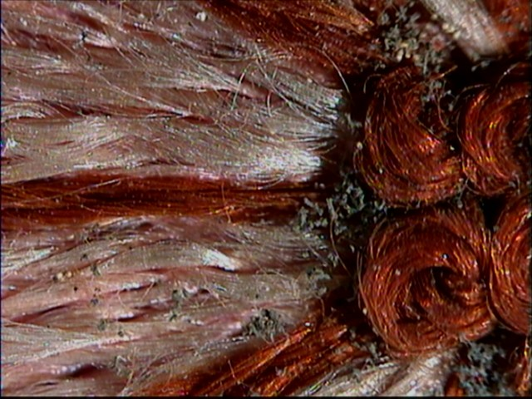
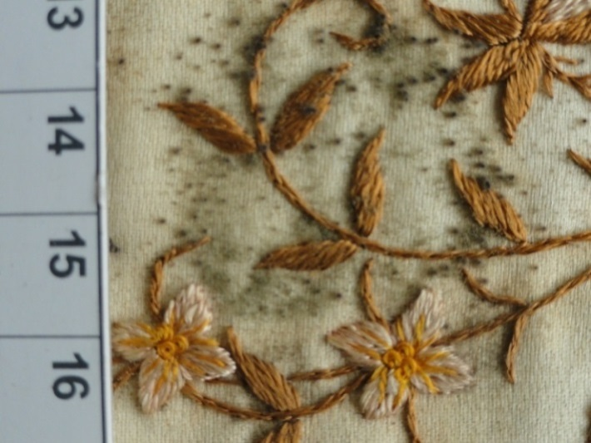
Ανάπτυξη μυκήτων
Άννα Καρατζάνη
Άννα Καρατζάνη
Ανάπτυξη μυκήτων στην πίσω όψη και την όψη του κεντήματος λόγω επαφής με υγρό τοίχο
Άννα Καρατζάνη
Άννα Καρατζάνη

Slide 40
Σχηματισμός κηλίδων
Άννα Καρατζάνη
Σχηματισμός κηλίδων στο ύφασμα λόγω παρουσίας υγρασίας
Άννα Καρατζάνη

Slide 41
Αντίδραση στις μηχανικές δυνάμεις
Όλες οι ίνες, οι κλωστές και τα υφάσματα αντιδρούν με συγκεκριμένο τρόπο στις μηχανικές δυνάμεις, οι οποίες μπορούν να εμφανιστούν στα υφάσματα με τη μορφή πτυχώσεων, τσακισμάτων αλλά και λόγω του ίδιου του βάρους τους,
Ένα ύφασμα (ίνα, κλωστή), μπορεί να υφίσταται έκταση από διαφορετικές δυνάμεις, αλλά και λόγω του βάρους του. Η μάζα ενός αντικειμένου έλκεται από δυνάμεις βαρύτητας και όσο μεγαλύτερη είναι η μάζα τόσο μεγαλύτερη η δύναμη που ασκείται.

Slide 42
Ικανότητα ελαστικής επαναφοράς
Μια από τις σημαντικότερες ιδιότητες των υφασμάτων είναι η ικανότητα τους να επιστρέφουν στις αρχικές τους διαστάσεις μετά την άσκηση μια δύναμης,
Καθορίζεται εν μέρει από τα χαρακτηριστικά των ινών κατασκευής του, όπως είναι η κρυσταλλικότητά τους,
Επηρεάζεται και από την μέθοδο κατασκευής του, δηλαδή τον τρόπο συστροφής και κλώσης των νημάτων και τον τρόπο που διαπλέχτηκαν π.χ. υφάνθηκαν ή πλέχτηκαν για να σχηματιστεί το ύφασμα.

Slide 43
Όριο ελαστικής επαναφοράς
Τάση
Μέγιστη δύναμη
Χ
Χ
Χ
Χ
Όριο Θραύσης
Όριο ελαστικής παραμόρφωση
Επιμήκυνση %
Ελαστική περιοχή
Πλαστική περιοχή
Σχηματική αναπαράσταση του ορίου ελαστικής παραμόρφωσης που υφίσταται το ύφασμα λόγω της άσκησης δύναμης.

Slide 44
Αντοχή σε δυνάμεις κάμψης
Η ικανότητα ενός υφάσματος να διατηρεί την αρχική του μορφή μετά από άσκηση δυνάμεων κάμψης,
Η άσκηση μακροχρόνιας πίεσης/δύναμης κάμψης επηρεάζει την διατήρηση των υφασμάτων με αποτέλεσμα να υφίστανται δομικές αλλαγές :
Το ύφασμα θα «ανοίξει» πρώτα στα σημεία όπου υπάρχουν πιέτες και τσακίσματα,
Σχισίματα μπορούν να προκληθούν σε υφασμάτινα αντικείμενα τα οποία είναι τεντωμένα σε κορνίζα για μεγάλο χρονικό διάστημα.

Slide 45
Φθορά λόγω πτύχωσης
Άννα Καρατζάνη
Απώλεια υφάσματος στα σημεία που το ζωνάρι ήταν διπλωμένο κατά μήκος και στις πλευρές λόγω μηχανικής καταπόνησης.
Άννα Καρατζάνη

Slide 46
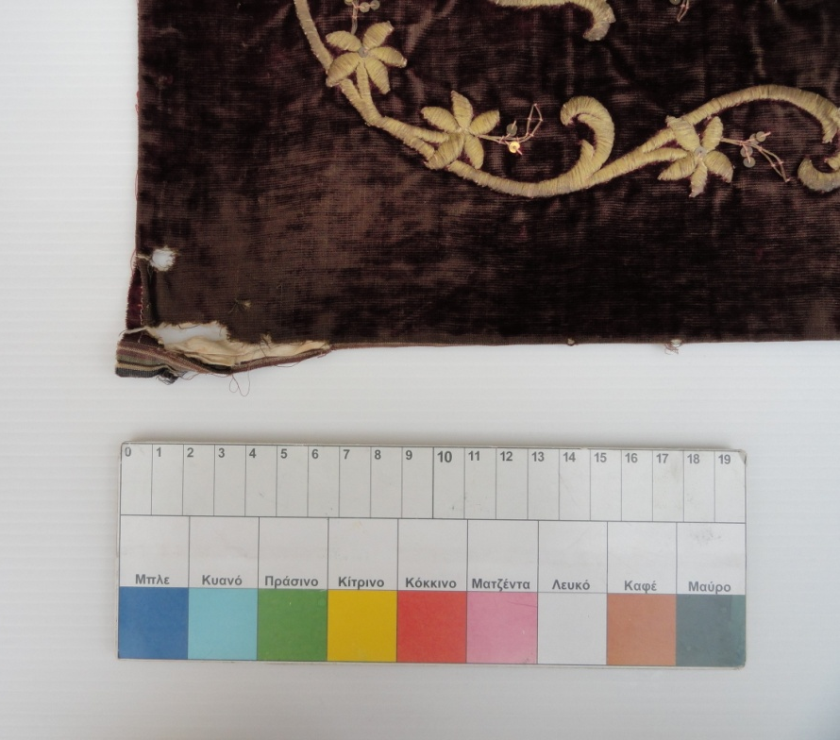
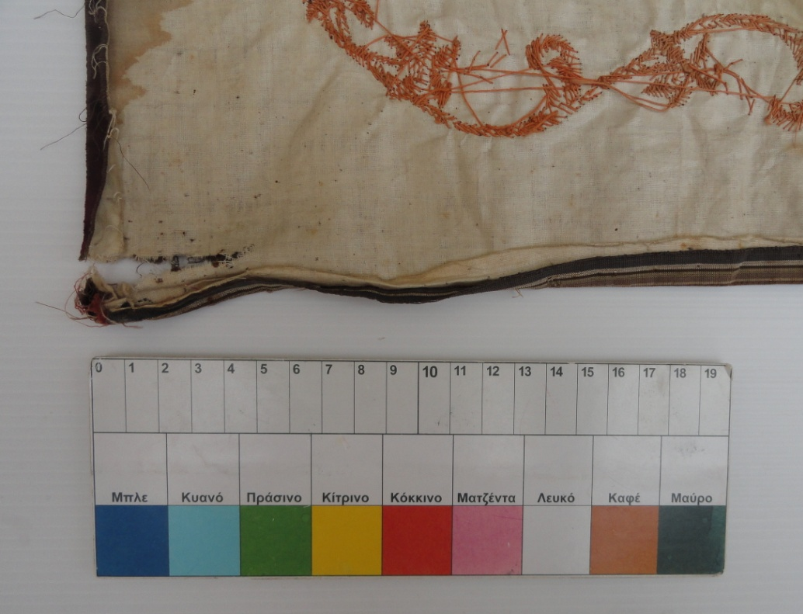
Φθορά λόγω τεντώματος σε κορνίζα
Άννα Καρατζάνη
Άννα Καρατζάνη
Φθορά σε ύφασμα που ήταν τεντωμένο σε κορνίζα

Slide 47
Αντίδραση στον εφελκυσμό (1 από 2)
Πρόκειται για την ικανότητα ενός υφάσματος να αντέχει σε μια κατακόρυφη δύναμη που ασκείται χωρίς να υφίσταται ρήξη,
Ο εφελκυσμός επηρεάζει την διατήρηση των υφασμάτινων αντικειμένων, καθώς τα υφάσματα που βρίσκονται υπό την επίδρασή του φθείρονται ταχύτερα από εκείνα που βρίσκονται σε χαλαρή κατάσταση,
Παραδείγματα αποτελούν οι φθορές που παρατηρούνται σε τοιχοτάπητες (ταπισερί ) που βρίσκονται αναρτημένοι σε τοίχους για μεγάλα χρονικά διαστήματα κοντά στα σημεία ανάρτησης.

Slide 48
Αντίδραση στον εφελκυσμό (2 από 2)
Ύφασμα
Εφαρμογή κατακόρυφης δύναμης

Slide 49
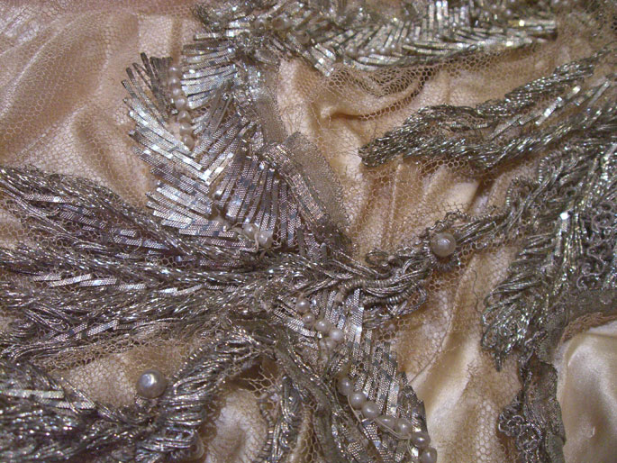
Φθορά λόγω βάρους
nma.gov.au
Μηχανική φθορά λόγω βάρους (το τούλι έχει σχιστεί από το βάρος των μεταλλικών διακοσμήσεων)

Slide 50
Ενδογενής εξασθένηση: μέθοδοι παραγωγής
Οι μέθοδοι παραγωγής, επεξεργασίας και κατασκευής ενός υφάσματος αποτελούν έναν από τους σημαντικότερους παράγοντες φθοράς του.
Η διαδικασία βαφής και το τύπωμα με τη χρήση στερεωτικών εισάγει διάφορα μέταλλα στα υφάσματα. Μερικά από τα μέταλλα αυτά δρουν ως καταλύτες στο διαδικασία αποδόμησης των υφασμάτων,
Στην περίπτωση του μεταξιού η λεύκανση και η ενίσχυση του βάρους του είναι δυο δραστικές επεμβάσεις οι οποίες επηρεάζουν τη δομή του.

Slide 51
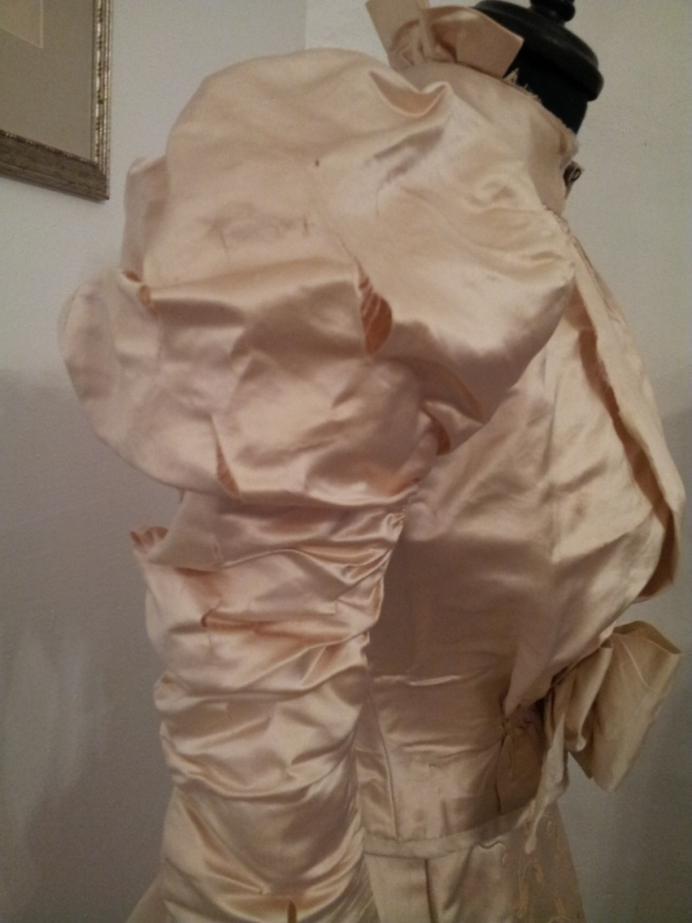
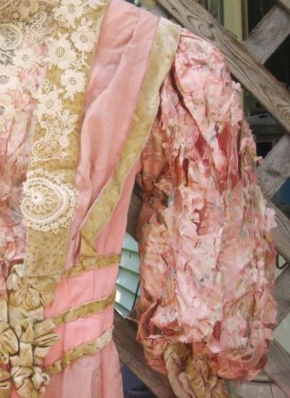
Εξασθένιση μεταξωτών υφασμάτων
“Shattered silk wedding dress”, από Mabalu available under CC BY-SA 3.0
thepragmaticcostumer.wordpress.com
Νυφικό του 1890. Φθορά μεταξιού στα μανίκια λόγω της διαδικασίας ενίσχυσης βάρους.
Μεταξωτό φόρεμα 1895-1905. Φθορά μεταξιού λόγω της διαδικασίας λεύκανσης.

Slide 52
Ενδογενής εξασθένηση: συνδυασμός υλικών
Η φθορά μπορεί επίσης να οφείλεται σε λανθασμένο συνδυασμό υλικών κατασκευής ή την παρουσία κάποιων διακοσμητικών στοιχείων :
Η παρουσία μεταλλικών στοιχείων στην δομή των υφασμάτων μπορεί να προκαλέσει χρωματισμό λόγω οξείδωσής τους,
Τα συνθετικά πολυμερή που χρησιμοποιούνται ως αξεσουάρ μπορούν να εκλύουν όξινα προϊόντα αποδόμησης προκαλώντας τη φθορά των υφασμάτων.

Slide 53
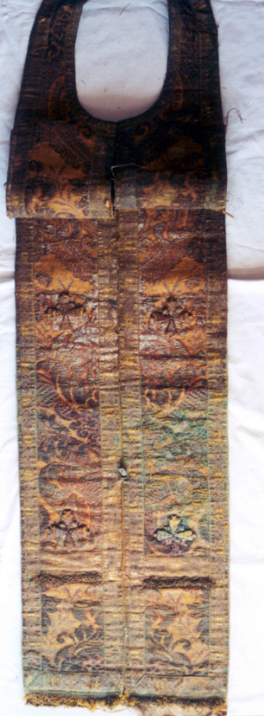
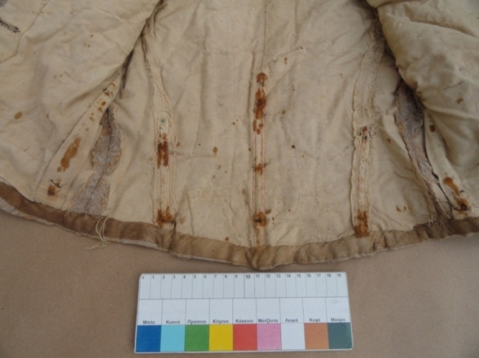
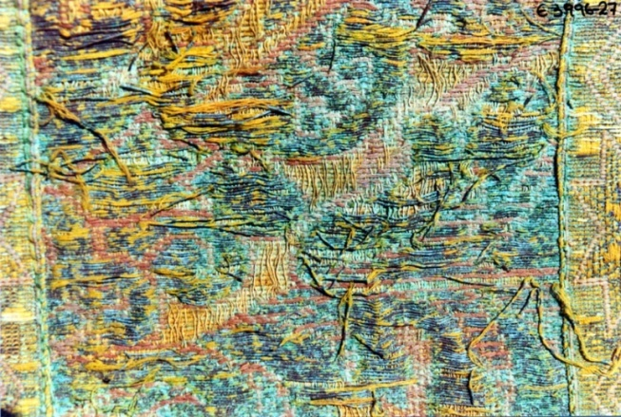
Οξείδωση μεταλλικών στοιχείων
Άννα Καρατζάνη
Οξείδωση σιδερένιων μεταλλικών στοιχείων
Άννα Καρατζάνη
Άννα Καρατζάνη
Χρωματισμός λόγω οξείδωσης χάλκινων μεταλλικών νημάτων
Επιτραχήλιο

Slide 54
Άλλοι παράγοντες φθοράς
Παρουσία ρύπων και λεκέδων,
Ανθρώπινος παράγοντας,
Προηγούμενες επεμβάσεις συντήρησης,
Λανθασμένος χειρισμός.
Φθορές λόγω χρήσης,
Μακροχρόνια έκθεση και αποθήκευση σε ακατάλληλες συνθήκες,
Φυσικές καταστροφές.

Slide 55
Ρύποι και λεκέδες
Οι ρύποι και οι λεκέδες συμβάλλουν στη φθορά των υφασμάτων :
Η σκόνη μπορεί να περιέχει μικρά, αιχμηρά σωματίδια τα οποία μπορούν να προκαλέσουν κόψιμο των ινών λόγω της κίνησής τους,
Οι λεκέδες μπορεί να είναι σκληροί και να αποδυναμώσουν το ύφασμα,
Οι ρύποι και οι λεκέδες μπορούν να προκαλέσουν τη χημική αποδόμηση των υφασμάτων διότι συνήθως είναι όξινοι και ευνοούν την υδρόλυση,
Τα λεκιασμένα υφάσματα, ελκύουν έντομα και μικροοργανισμούς.

Slide 56
Άνθρωπος
Ο ανθρώπινος παράγοντας είναι από τους πιο επικίνδυνους για την πρόκληση φθοράς στα υφασμάτινα αντικείμενα,
Συνήθως ο λανθασμένος χειρισμός μπορεί να προκαλέσει ανεπανόρθωτες καταστροφές στα υφάσματα :
Λανθασμένοι τρόποι μεταφοράς αντικειμένων,
«Δραστικές» επεμβάσεις συντήρησης.

Slide 57
Φθορές λόγω χρήσης (1 από 3)
Οι φθορές λόγω χρήσης στα ενδύματα εμφανίζονται στα σημεία τριβής (μασχάλες – λαιμός), ή στα σημεία που εφάπτονται δυο αντικείμενα (στο σημείο επαφής της ζώνης με το ένδυμα),
Εμφανίζονται με τη μορφή ξεφτίσματος, απώλειας ραφών (ξήλωμα) ή και απώλεια της διακόσμησης στα σημεία τριβής,
Η παρουσία λεκέδων και τα σημάδια από ιδρώτα ή σωματικά υγρά αποτελούν επίσης παραδείγματα φθορών που οφείλονται στη χρήση των υφασμάτινων αντικειμένων.

Slide 58
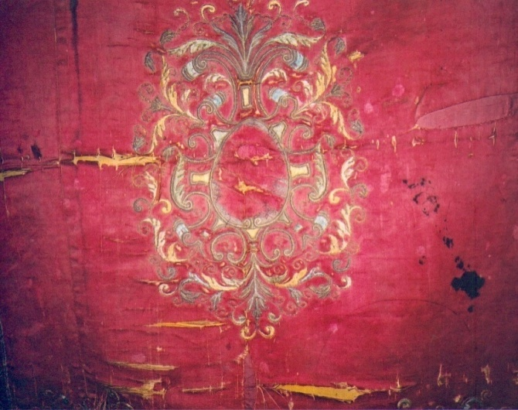
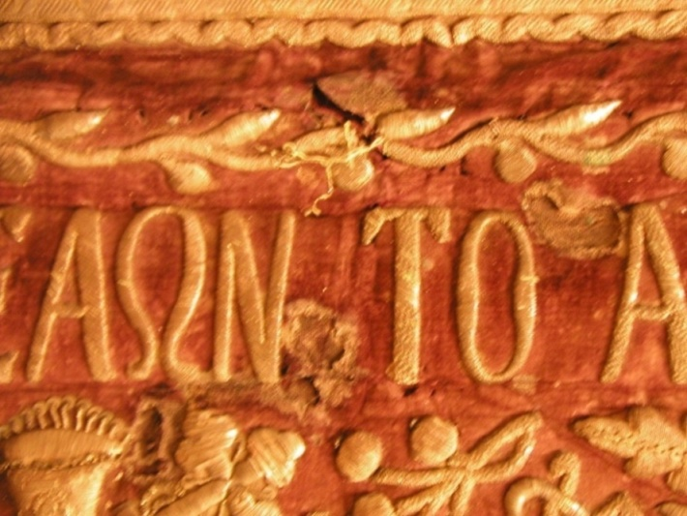
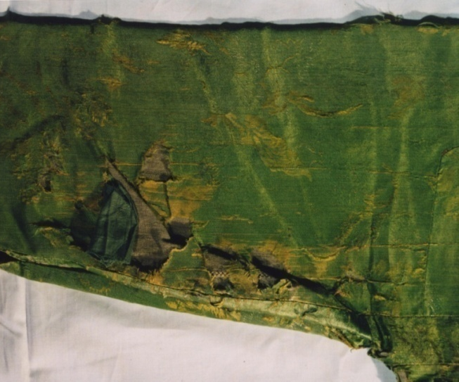
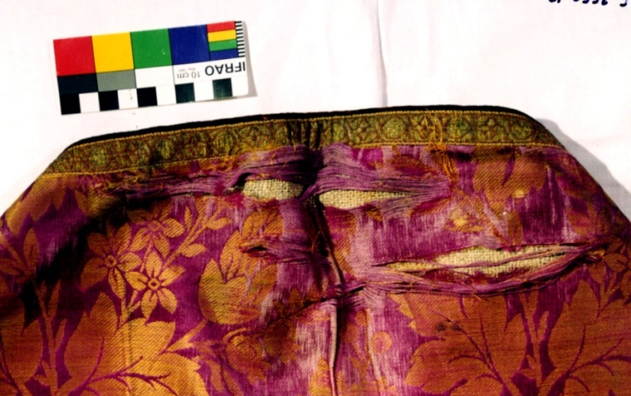
Φθορές λόγω χρήσης (2 από 3)
Άννα Καρατζάνη
Άννα Καρατζάνη
Λεκέδες από μελάνι και από κερί (φθορές λόγω χρήσης)
Εξασθένιση υφάσματος λόγω τριβής (φθορές λόγω χρήσης)
Άννα Καρατζάνη
Άννα Καρατζάνη

Slide 59
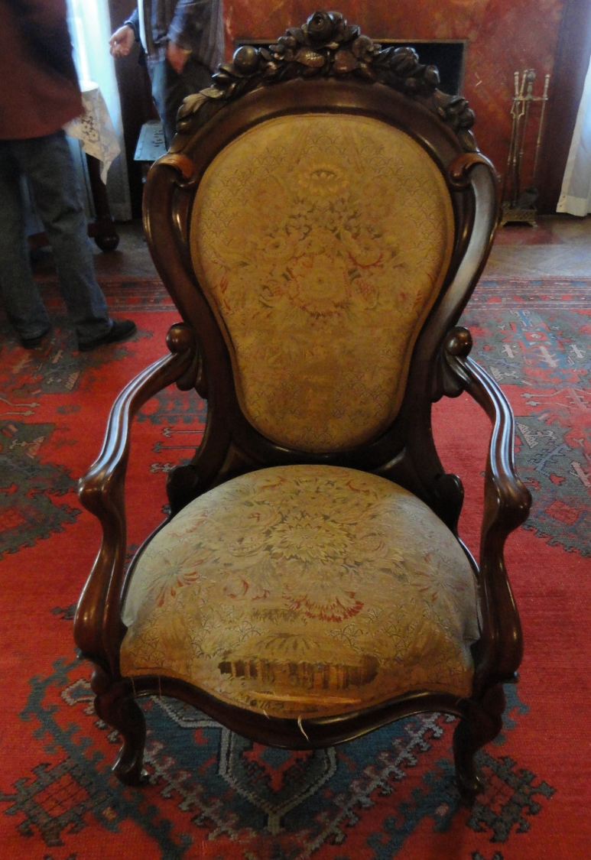
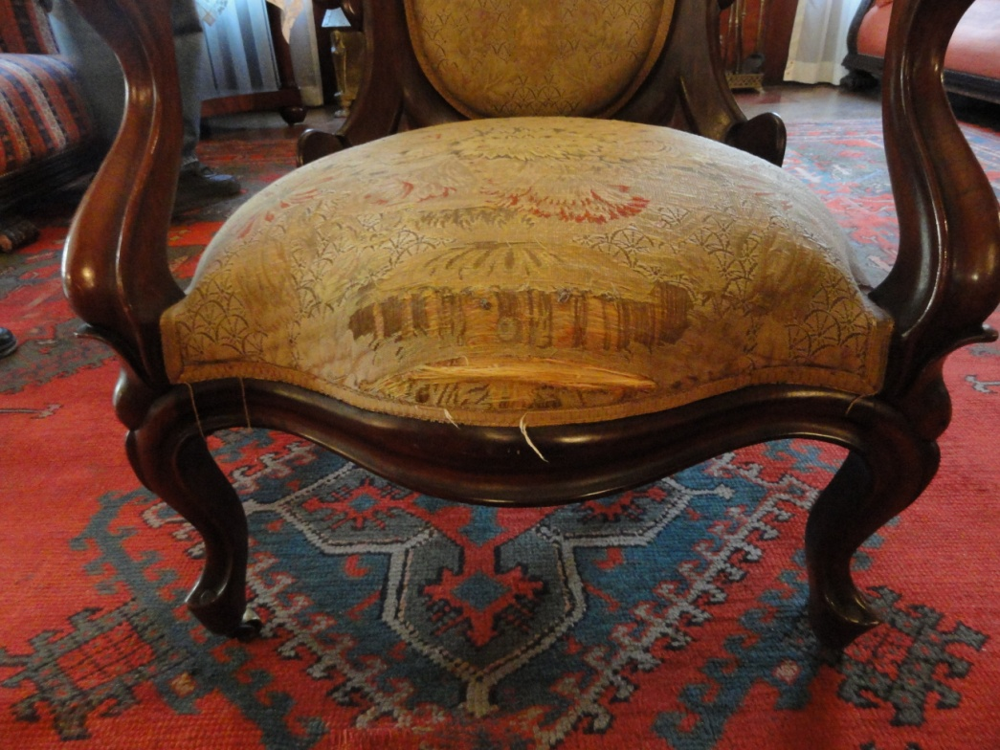
Φθορές λόγω χρήσης (3 από 3)
Φθορά στο ύφασμα της καρέκλας λόγω χρήσης.
Άννα Καρατζάνη

Slide 60
Προηγούμενες επεμβάσεις συντήρησης και αποκατάστασης (1 από 2)
Άννα Καρατζάνη
Άννα Καρατζάνη
Συμπλήρωση απωλειών σε φελόνιο με υφάσματα διαφορετικού χρώματος και υλικού.
Στερέωση απωλειών υφαδιού με λευκή βαμβακερή κλωστή

Slide 61
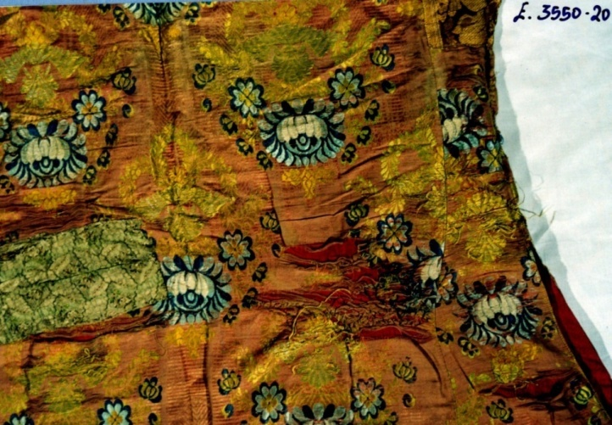
Προηγούμενες επεμβάσεις συντήρησης και αποκατάστασης (2 από 2)
Άννα Καρατζάνη
Άννα Καρατζάνη
Συμπληρώσεις απωλειών σε στιχάριο με υφάσματα διαφορετικού χρώματος και με ακανόνιστες βελονιές.
Άννα Καρατζάνη

Slide 62
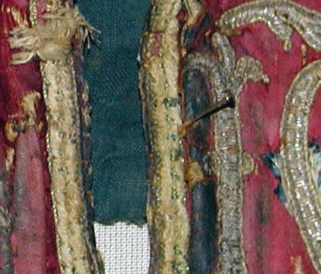
Λανθασμένος τρόπος έκθεσης (1 από 2)
Άννα Καρατζάνη
Άννα Καρατζάνη
Χρήση πινεζών για την στερέωση του αντικειμένου σε ξύλινη προθήκη
Χρήση καρφιών για την στερέωση υφάσματος στην προθήκη

Slide 63
Λανθασμένος τρόπος έκθεσης (2 από 2)
Άννα Καρατζάνη
Άννα Καρατζάνη
Έκθεση Ιερατικού Σάκκου με ξύλινη κρεμάστρα
Έκθεση εκκλησιαστικών υφασμάτων σε ακατάλληλη προθήκη

Slide 64
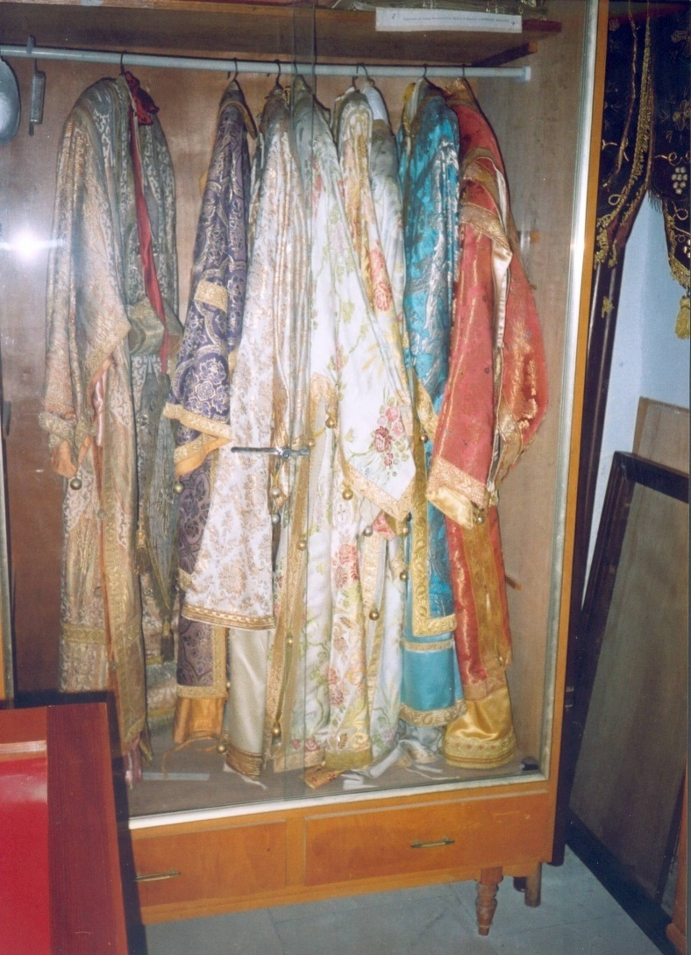
Λανθασμένοι τρόποι αποθήκευσης
Άννα Καρατζάνη
Αποθήκευση εκκλησιαστικών υφασμάτων σε ξύλινο μπαούλο
Άννα Καρατζάνη
Αποθήκευση εκκλησιαστικών ενδυμάτων σε ντουλάπα

Slide 65
Βιβλιογραφία
Boersma F. et al. (2007), Unravelling Textiles - A Handbook for the Preservation of Textile Collections, Archetype Publications Ltd., London.
Gohl, E.P.G. and Vilensky, L.D. (1980), Textile Science. An Explanation of Fibre Properties. Longman Chesire.
Hatch, L.K., (1993). Textile Science. West Publishing Company, USA.
Landi, S. (1997), The Textile Conservator's Manual, 2nd ed, Butterworth Heinemann.
Tímár-Balázsy, A. and Eastop, D. (1998), Chemical principles of textile conservation. London: Butterworths-Heinemann.

Slide 66
Τέλος Ενότητας

Slide 67
Σημειώματα

Slide 68
Σημείωμα Αναφοράς
Copyright Τεχνολογικό Εκπαιδευτικό Ίδρυμα Αθήνας, Άννα Καρατζάνη 2014. Άννα Καρατζάνη. «Συντήρηση Υφάσματος (Θ). Ενότητα 9: Φθορά υφασμάτινων αντικειμένων : Χημικοί και Φυσικοί-μηχανικοί παράγοντες φθοράς». Έκδοση: 1.0. Αθήνα 2014. Διαθέσιμο από τη δικτυακή διεύθυνση: ocp.teiath.gr.

Slide 69
Σημείωμα Αδειοδότησης
Το παρόν υλικό διατίθεται με τους όρους της άδειας χρήσης Creative Commons Αναφορά, Μη Εμπορική Χρήση Παρόμοια Διανομή 4.0 [1] ή μεταγενέστερη, Διεθνής Έκδοση. Εξαιρούνται τα αυτοτελή έργα τρίτων π.χ. φωτογραφίες, διαγράμματα κ.λ.π., τα οποία εμπεριέχονται σε αυτό. Οι όροι χρήσης των έργων τρίτων επεξηγούνται στη διαφάνεια «Επεξήγηση όρων χρήσης έργων τρίτων».
Τα έργα για τα οποία έχει ζητηθεί άδεια αναφέρονται στο «Σημείωμα Χρήσης Έργων Τρίτων».
[1] http://creativecommons.org/licenses/από-nc-sa/4.0/
Ως Μη Εμπορική ορίζεται η χρήση:
που δεν περιλαμβάνει άμεσο ή έμμεσο οικονομικό όφελος από την χρήση του έργου, για το διανομέα του έργου και αδειοδόχο
που δεν περιλαμβάνει οικονομική συναλλαγή ως προϋπόθεση για τη χρήση ή πρόσβαση στο έργο
που δεν προσπορίζει στο διανομέα του έργου και αδειοδόχο έμμεσο οικονομικό όφελος (π.χ. διαφημίσεις) από την προβολή του έργου σε διαδικτυακό τόπο
Ο δικαιούχος μπορεί να παρέχει στον αδειοδόχο ξεχωριστή άδεια να χρησιμοποιεί το έργο για εμπορική χρήση, εφόσον αυτό του ζητηθεί.

Slide 70
Επεξήγηση όρων χρήσης έργων τρίτων
©
Δεν επιτρέπεται η επαναχρησιμοποίηση του έργου, παρά μόνο εάν ζητηθεί εκ νέου άδεια από το δημιουργό.
διαθέσιμο με άδεια CC-BY
Επιτρέπεται η επαναχρησιμοποίηση του έργου και η δημιουργία παραγώγων αυτού με απλή αναφορά του δημιουργού.
διαθέσιμο με άδεια CC-BY-SA
Επιτρέπεται η επαναχρησιμοποίηση του έργου με αναφορά του δημιουργού, και διάθεση του έργου ή του παράγωγου αυτού με την ίδια άδεια.
διαθέσιμο με άδεια CC-BY-ND
Επιτρέπεται η επαναχρησιμοποίηση του έργου με αναφορά του δημιουργού.
Δεν επιτρέπεται η δημιουργία παραγώγων του έργου.
διαθέσιμο με άδεια CC-BY-NC
Επιτρέπεται η επαναχρησιμοποίηση του έργου με αναφορά του δημιουργού.
Δεν επιτρέπεται η εμπορική χρήση του έργου.
διαθέσιμο με άδεια CC-BY-NC-SA
Επιτρέπεται η επαναχρησιμοποίηση του έργου με αναφορά του δημιουργού
και διάθεση του έργου ή του παράγωγου αυτού με την ίδια άδεια.
Δεν επιτρέπεται η εμπορική χρήση του έργου.
διαθέσιμο με άδεια CC-BY-NC-ND
Επιτρέπεται η επαναχρησιμοποίηση του έργου με αναφορά του δημιουργού.
Δεν επιτρέπεται η εμπορική χρήση του έργου και η δημιουργία παραγώγων του.
διαθέσιμο με άδεια
CC0 Public Domain
Επιτρέπεται η επαναχρησιμοποίηση του έργου, η δημιουργία παραγώγων αυτού και η εμπορική του χρήση, χωρίς αναφορά του δημιουργού.
διαθέσιμο ως κοινό κτήμα
Επιτρέπεται η επαναχρησιμοποίηση του έργου, η δημιουργία παραγώγων αυτού και η εμπορική του χρήση, χωρίς αναφορά του δημιουργού.
χωρίς σήμανση
Συνήθως δεν επιτρέπεται η επαναχρησιμοποίηση του έργου.

Slide 71
Διατήρηση Σημειωμάτων
Οποιαδήποτε αναπαραγωγή ή διασκευή του υλικού θα πρέπει να συμπεριλαμβάνει:
το Σημείωμα Αναφοράς
το Σημείωμα Αδειοδότησης
τη δήλωση Διατήρησης Σημειωμάτων
το Σημείωμα Χρήσης Έργων Τρίτων (εφόσον υπάρχει)
μαζί με τους συνοδευόμενους υπερσυνδέσμους.

Slide 72
Χρηματοδότηση
Το παρόν εκπαιδευτικό υλικό έχει αναπτυχθεί στo πλαίσιo του εκπαιδευτικού έργου του διδάσκοντα.
Το έργο «Ανοικτά Ακαδημαϊκά Μαθήματα στο ΤΕΙ Αθηνών» έχει χρηματοδοτήσει μόνο την αναδιαμόρφωση του εκπαιδευτικού υλικού.
Το έργο υλοποιείται στο πλαίσιο του Επιχειρησιακού Προγράμματος «Εκπαίδευση και Δια Βίου Μάθηση» και συγχρηματοδοτείται από την Ευρωπαϊκή Ένωση (Ευρωπαϊκό Κοινωνικό Ταμείο) και από εθνικούς πόρους.

